Slide 1
Rím v období republiky
Charakteristika obdobia a charakteristika vlády
Rímska expanzia- Púnske vojny
Kríza v Rímskej republike a triumvirát
Nástup Caesara k moci a jeho pád
Pomsta za smrť Caesara – druhý triumvirát

Slide 2
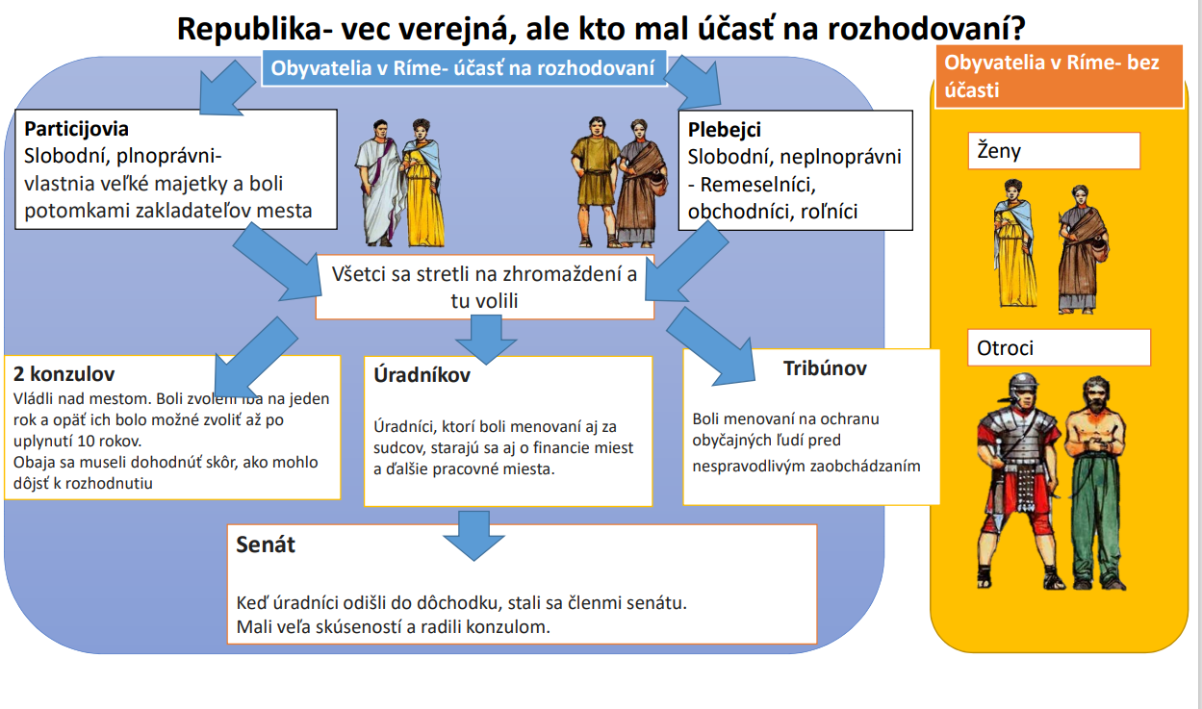
Charakteristika obdobia a vlády
Trvala takmer 500 rokov
( 510 pnl- - 27.pnl )
Od vyhnania posledného kráľa- po smrť Cézera- nástupca Octavianus August – založí cisárstvo
Čo sa dialo? SUMARIZÁCIA
Rím je na vzostupe- 3. stor. pnl.
Vypuknú Púnske vojny – tie vyhrajú
Rimania oslabení- povstania ľudí, otrokov- Spartakovo povstanie- potlačenie vďaka trom mužom- jeden z nich Caesar

Slide 3
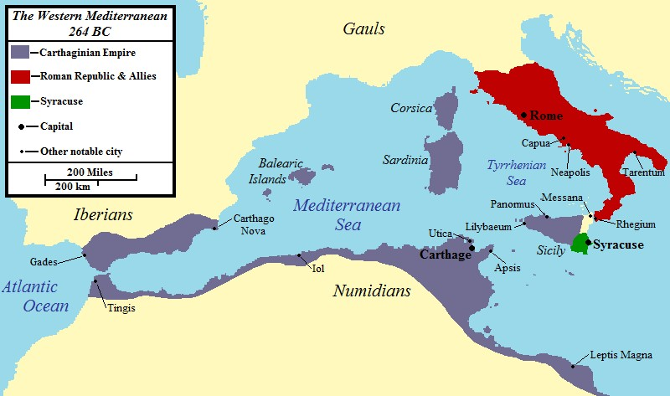
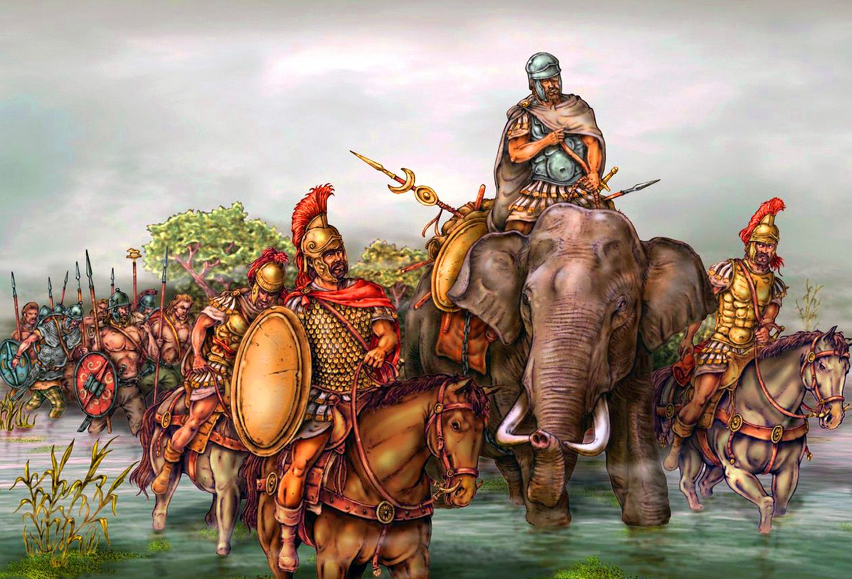
Rímska expanzia- Púnske vojny
Do 3. stor. pnl. – Rím pánom Apeninského polostrova
chcú viac
ALE
Sicília a obchodné osady v Stredozemnom mori patrili Kartágu
Cieľ: chceli získať Stredomorie- záujem o Sicíliu
Rimania volali Kartágincov Púni
VYPUKNE VOJNA
Púnske vojny- boli 3
1. Púnska vojna- vyhrajú Rimania- Kartágo príde o Sicíliu
2. Púnska vojna- Kartágo sa chce pomstiť- Hanibal na slonoch- prechádza do Ríma cez Alpy na slonoch, aj tak prehrá
3. Púnska vojna- Kartágo definitívne porazené a zničené
Výsledok: Rím pánom Stredomoria
2. stor. pnl

Slide 4
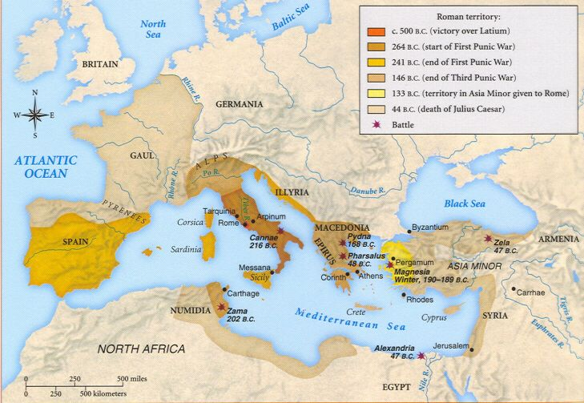
Pozrite si mapu a napíšte, aké územia patrili Rímskej ríši v 2. stor. pnl.

Slide 5
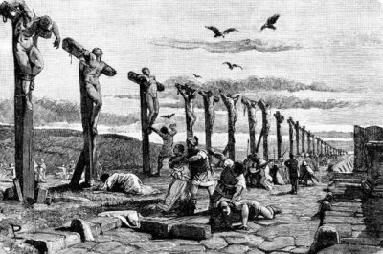

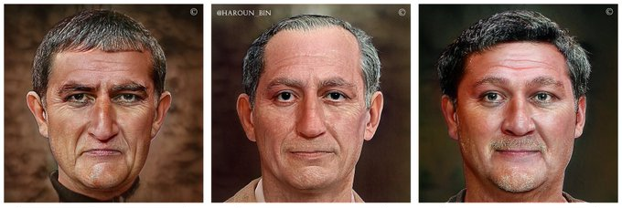
Kríza v Rímskej republike
Vypukla po Púnskych vojnách
„Rím víťazstvom zničil sám seba."
131 - 31 p. n. l.
Príčiny krízy
Hospodárska kríza:
Problém s otrokmi
Vypuknutie občianskych vojen a povstaní otrokov
Caesar- vojenský tribún
Crassus- veliteľ armády, najbohatší
Pompeius- významný generál
Vodca Spartakus
Nakoniec povstanie potlačené- vďaka 3 mužom
SPARTAKOVO POVSTANIE
73. -71 pnl
Otrok- gladiátor

Slide 6
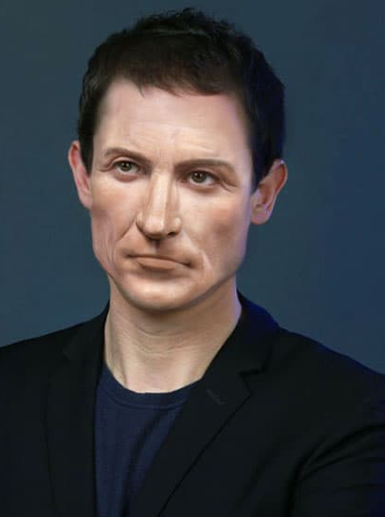
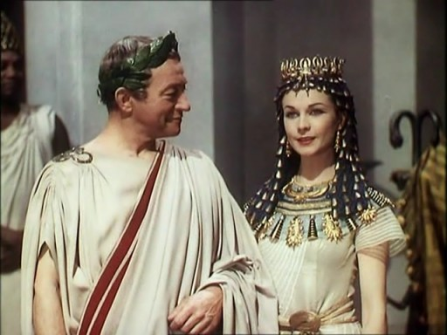
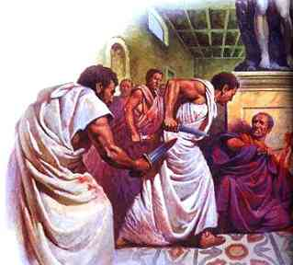
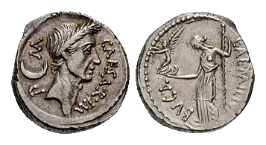
Nástup Caesara k moci a jeho pád
100 pnl. - 44 pnl.
Člen vlády troch- s Pompeiom a Crassom
Po náhlej smrti Crassa- spor o moc s Pompeiom – porazil ho
Milenka Kleopatra – dostala sa k nemu v koberci
Stáva sa diktátorom- uskutočňuje reformy
Reforma kalendára- 365 dní +1 deň – pomenované mesiace- Júl, August...
nízke ceny základných potravín a obmedzoval nákup iného ako štátneho obilia.
Udelil gréckym lekárom rímske občianstvo
„ Kocky sú hodené!“
„Aj ty Brutus!“
Nakoniec zavraždený v senáte !
Caesarov denár

Slide 7
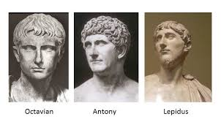
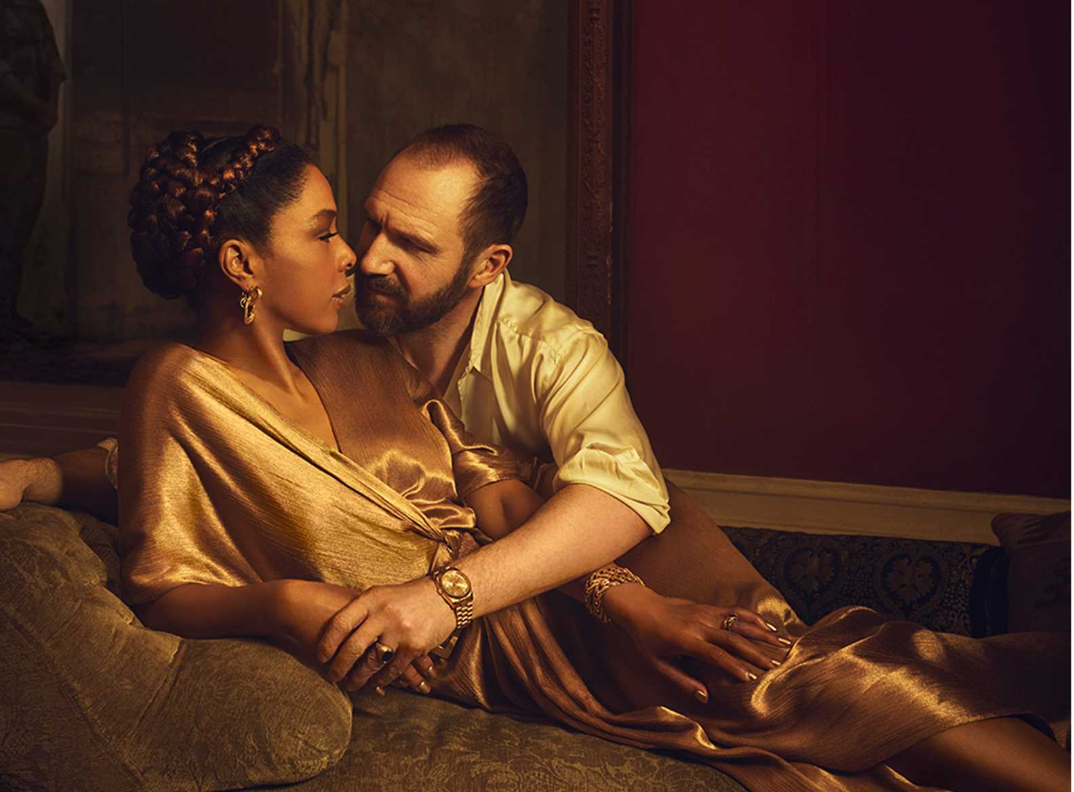
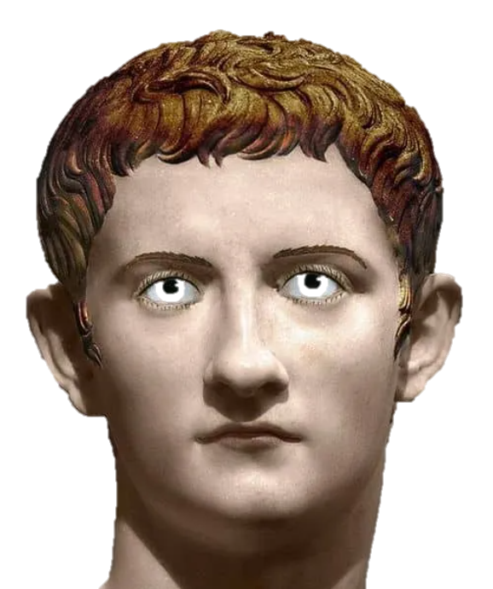
Pomsta za smrť Caesara a druhý triumvirát
Po smrti Caesara- opäť nástup 3
Octavianus ( západ) – jeho dcéra si vzala Antonia)
Lepidus ( Afrika)
Antonius ( východ) , vzťah s Kleopatrou
Vypukne konflikt- Gaius Octavianus sa dostáva k moci

Slide 8
Použité zdroje:
Môžete si prečítať viac na:
http://www.historickarevue.com/clanok/august_2019_vydanie_kartago
http://www.historickarevue.com/clanok/anticky-epos-romulus-a-remus
http://www.historickarevue.com/clanok/ceasar-a-kleopatra
Obrazové zdroje: https://images.google.com/

